Slide 1
XML 및 XML Reader
2011년 봄학기
정보컴퓨터공학부
컴퓨터 소프트웨어 설계 및 실험

Slide 3
목차
용어 정리
XML
DOM
실습

Slide 4
용어정리

Slide 5
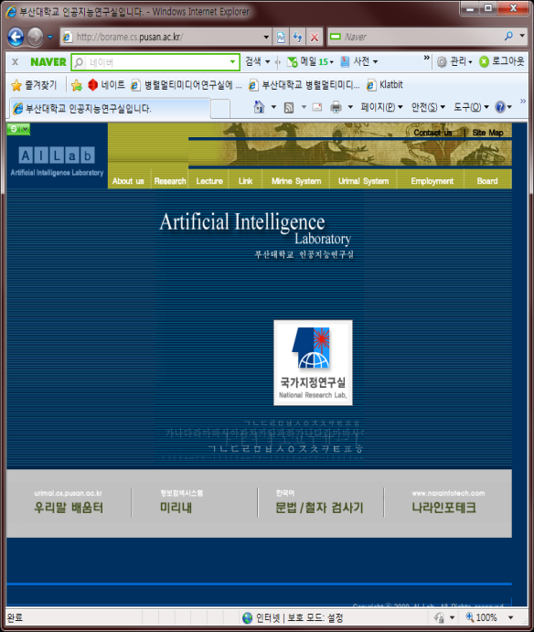
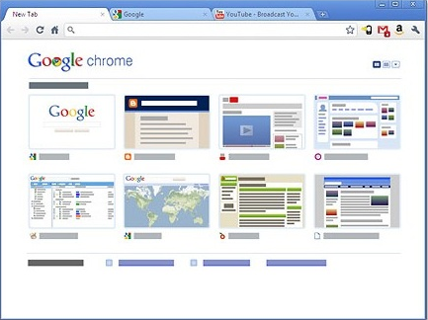
용어 정리
브라우저
World Wide Web(www)에서 모든 정보를 볼 수 있도록 해 주는 응용프로그램.
Internet explorer와 chrome, firefox등.

Slide 6
용어 정리
Markup Language
Markup 정보를 표현하는 언어 .
Markup : 문서처리를 지원하기 위해 문서에 추가되는 정보.
주어진 형식에 따라 작성한 후, 이를 인식할 수 있는 reader 프로그램을 이용하여 이를 표현.
종류는 SGML, HTML, XML, XHTML 등이 있음.
Markup Language
SGML
HTML
XML
Notes:
Markup 정보 : 문서의 논리적 구성이나 체제와 같은 문서의 포맷을 지정.
문서 내용의 찾아보기 또는 찾아보기 작업(indexing) 방법을 지정.
문서 내용 중의 요소와 같은 문서 또는 다른 문서 중의 다른 요소와의 연결을 지정.
HTML은 SGML에서 태그 집합을 정의해서 새로운 언어를 만드는 원리 이용.
XML은 SGML에서 새로운 태그를 정의하는 장점을 이용하고 덧붙여 상대적으로 간단한 문법을 이용하여 언어를 개발.

Slide 7
XML

Slide 8
XML 이란?
EXtensible Markup Language.
구조화된 데이터 형식을 제공하는 메타 표시 언어

Slide 9
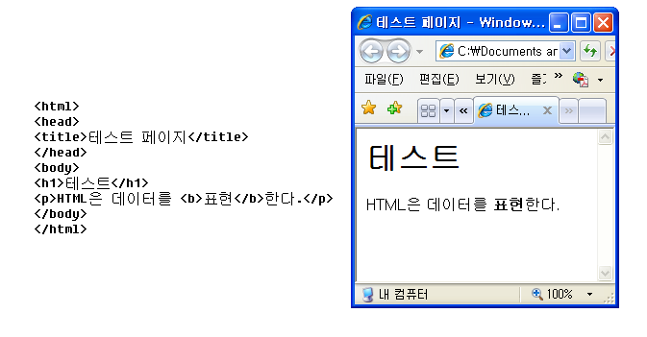
XML 개발 배경
HTML은 데이터를 브라우저에 표현하는 방법을 지정하는 태그의 집합.
브라우저는 HTML 페이지를 있는 그대로 해석해서 화면에 표현.

Slide 10
XML 개발 배경
태그를 자유롭게 정의할 수 있게 되면, 태그와 속성 이름을 데이터를 설명하는 의미 있는 이름으로 지을 수 있음.
순수한 데이터를 표현 정보로부터 분리해 내는 것이 XML 개발된 핵심 이유.

Slide 11
XML 설계 목표
XML은 인터넷 상에서 바로 사용될 수 있도록 한다.
XML은 다양한 응용들을 지원할 수 있도록 한다.
XML은 SGML과 호환성이 있어야 한다.
XML 문서들을 처리하는 프로그램의 작성이 쉽도록 한다.
XML에서의 선택적 특성을 최소화 한다.
XML 문서들은 사람이 이해하기 쉽고 명확해야 한다.
XML 설계는 신속히 준비되어야 한다.
XML의 설계는 간결하고 형식을 갖추도록 한다.
XML 문서는 생성하기 쉽도록 한다.
XML Markup의 간결함은 중요하게 다루지 않는다.
Notes:
XML 작업그룹이 제시.
XML1.0 규격은 XML 문서를 작성하는 기본 문법이라고 할 수 있음.

Slide 12
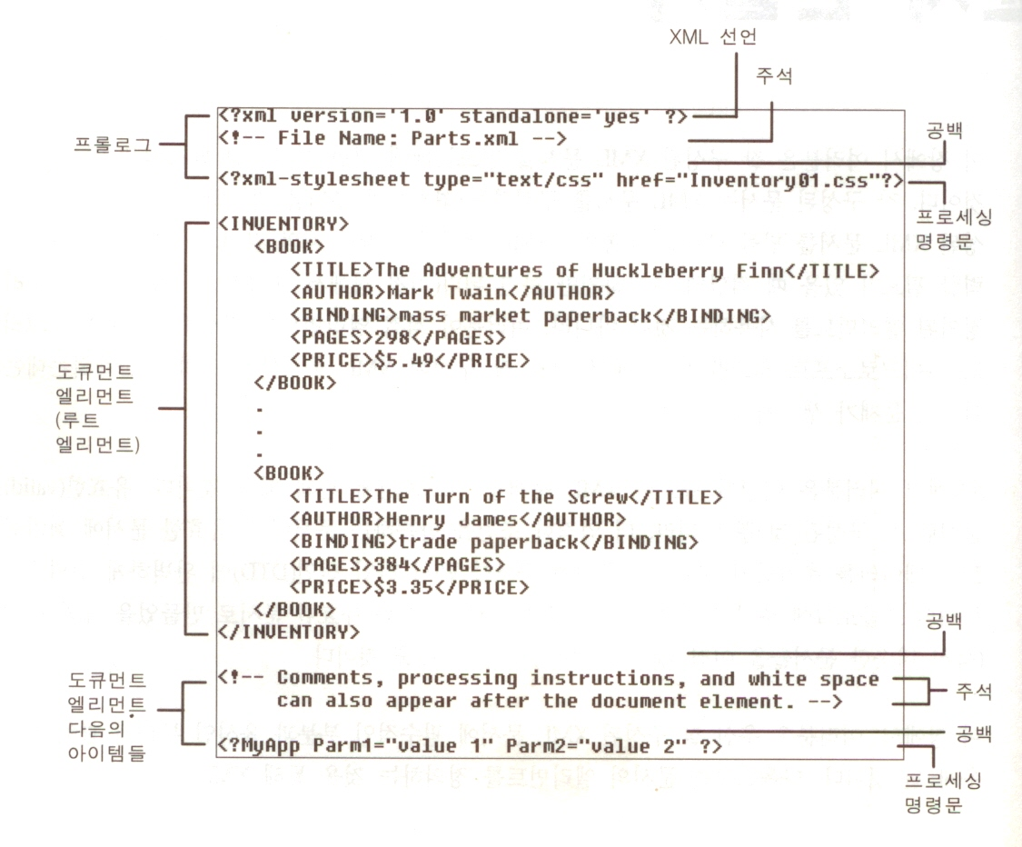
XML 문서의 구조

Slide 13
XML 특징
내용을 구체적으로 선언할 수 있음.
여러 플랫폼 간에 더 의미 있는 검색 결과를 가져올 수 있음.
웹 기반의 데이터 보기 및 처리 응용 프로그램에 적용 가능.

Slide 14
XML 장점
HTML : 디자인을 위해 추가된 이미지나 클라이언트 측 코드 등은 변하지 않는다 해도 웹 서버에서는 이 모두를 데이터와 혼합하여 다시 만들어 보내야 함.
XML : 클라이언트는 변경된 데이터만 전달받고, 앞서 다운로드 받은 스타일 시트를 계속 사용할 수 있음.
-> 따라서 웹 서버의 부하를 줄일 수 있고,
네트워크 트래픽을 감소시키고,
전체적인 웹 애플리케이션의 성능이 향상됨.

Slide 15
XML 사용 이유
Web server와 Web page 내용을 양방향으로 전달하고 사용할 수 있음.
DataBase와의 연동이 가능.
Web page의 특정 내용에 대한 search가 가능.
-> 지능형 검색, 데이터 교환 등 인터넷에서 사용자가 요구하는 사항을 수행할 수 있음.

Slide 16
XSL
XML 문서의 스타일시트를 만드는 기술.
XML 문서는 데이터만 가지고 있음. -> 시각적으로 표시하거나 다른 종류의 문서로 변화하기 위해 포맷팅 처리가 필요. -> 이를 위해 XSL을 개발하여 사용.
XSL에서는 XML 문서 내부에서 데이터의 위치를 지정하는데 XPath라는 기술을 사용한다.

Slide 17
XPath
XPath는 XML 문서의 part를 정의하기 위한 syntax.
XPath는 XML 문서 내부를 검색하기 위한 path expression을 사용.
XPath Expression
Path Expression0 | Description
/ | Root node로부터 선택
@ | Attribute 선택
/order/date | Order의 자식 중 date 선택
/order[@num =‘312597’] | num 속성 값이 312597 인 order 선택
…

Slide 18
DOM 이란?
Document Object Model.
XML을 기반으로 만들어진 표준.
XML 문서에 동적으로 접근하고 변경할 수 있는 프로그래밍 인터페이스.
DOM을 이용해서 XML 문서의 내용을 읽고, 변경하며, 새 XML문서를 만드는 애플리케이션을 작성할 수 있음.
XML문서를 처리하는 많은 방법들이 존재하지만 거의 이 (DOM parsing)방법을 이용하여 parsing.
Notes:
인터페이스 : 서로 다른 두 시스템, 장치, 소프트웨어 등을 서로 이어주는 부분. 또는 그런 접속 장치.

Slide 19
DOM 동작 구조
애플리케이션은 DOM 파서를 통해 XML문서에 접근.
DOM 파서는 애플리케이션의 요청을 받아 XML 문서의 전체 내용을 읽음 -> 메모리 상에 트리 구조를 만듦 -> 애플리케이션은 메모리 상에 만들어진 XML 문서 트리를 통해 XML 문서의 내용에 접근.
DOM 파서가 실제 사용되는 방식
애플리케이션
XML 파서
XML 문서

Slide 20
DOM 동작 구조
Document Node
NodeList
Element Node
(MEMBER)
NamedNodemap
NodeList
Attr Node
(MEMBER)
Text Node
(“홍길동”)

Slide 21
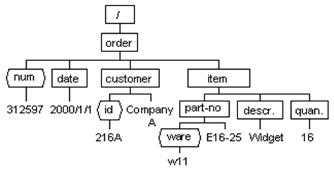
DOM을 이용한 XML Parsing

Slide 22
DOM과 Xpath 비교 (1)
 | DOM | XPath
공통점 | XML문서를 다룸
정의 | Object Model | Language for addressing parts of an XML document
내용 | XML문서의 구조를 tree형태로 메모리에 상주시킴 | XML문서의 어떠한 부분에 접근하기 위한 경로를 지정해주는 것
기능 | XML 수정 | 탐색
사용 | -문서의 구조를 모를 때 -문서의 크기가 작을 때 | -문서의 구조를 잘 알고 있을 때 -문서의 크기 상관없음
탐색방법 | 캐쉬되지 않은 정방향 (XmlReader) | 임의 access가 필요한 경우 (정해진 표현 식 : (@, /, // etc..)
Notes:
인터페이스 : 서로 다른 두 시스템, 장치, 소프트웨어 등을 서로 이어주는 부분. 또는 그런 접속 장치.

Slide 23
DOM과 Xpath 비교(2)
예)item.xml에서 DOM 탐색 vs. XPath탐색
<root> <title attr1="test1"> <item attr="test">item1</item> <item>item2</item> <item>item3</item> </title> <title2>test</title2> </root>
Notes:
인터페이스 : 서로 다른 두 시스템, 장치, 소프트웨어 등을 서로 이어주는 부분. 또는 그런 접속 장치.

Slide 24
DOM과 Xpath 비교(3)
DOM | XPath
Title의 test1의 데이터 가져오기
Obj.getElementsByTagName("title")[0].getAttribute(“test1“) | xmlObj.selectSingleNode("root/title“) xmlObj.selectSingleNode("//title") xmlObj.selectNodes("/root/title/item[@attr1=‘test1']")
title 하위태그로 있는 item 태그들을 배열로 받기
mlObj.getElementsByTagName("title")[0].childNodes | xmlObj.selectNodes("/root/title/item[='item2']“)
Notes:
인터페이스 : 서로 다른 두 시스템, 장치, 소프트웨어 등을 서로 이어주는 부분. 또는 그런 접속 장치.

Slide 25
실습

Slide 26
PHP - DOM 관련 Class
DOM에 관련된 API를 제공하는 PHP의 클래스
Reference : http://www.php.net/manual/en/book.dom.php
$domObj = new DOMDocument();
$domObj->load("yeje.xml");

Slide 27
DOM 관련 주요 Class
DOMDocument
XML(또는 HTML)문서 전체를 표현하고 제어한다.
주요 기능으로는 문서 로드 및 저장이 있다.
주요 메소드 및 속성
documentElement : root 노드
load( filename ) : 파일로 부터 XML문서를 가져온다.
DOMNode
DOM트리의 노드 하나를 의미한다.
노드에 관련된 여러가지 속성과 메소드를 가지고 있다.
주요 메소드 및 속성
firstChild : 첫 번째 자식 노드
nextSibling : 다음 형제 노드
nodeName : 현재 노드의 이름
nodeValue : 현재 노드의 값
attributes : 현재 노드의 모든 속성의 집합
DOMNodeList
DOMNode의 모음이다.
주요 메소드 및 속성
Item( index ) : 해당 index의 노드를 가져온다.
DOMText
텍스트만으로 이루어진 노드 하나를 의미한다.
주의할 점은 DOMText는 nodeValue 대신 data를 사용한다.

Slide 28
예제-간단한 XML문서 파싱하기.
제시한 XML문서를 DOM을 이용하여 파싱한다.
PHP를 사용한다.
출력 창에는 attribute 값과 text값을 출력한다.

Slide 29
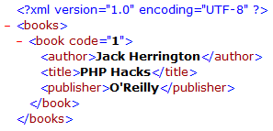
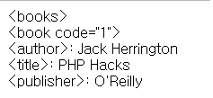
예제 –Source Code
<?
$domObj = new DOMDocument(); // 객체를 생성한다.
$domObj->load("text.xml"); //XML 문서 리딩
$root = $domObj->documentElement; // Root Element를 가져온다
echo "&lt;".$root->nodeName."&gt;<br>"; //&lt; = "<" 를 표현 &gt; = ">" 를 표현
$book = $root->firstChild->nextSibling;
echo '&lt;'.$book->nodeName; // 노드명 출력
echo ' '.$book->attributes->item(0)->nodeName.'="'; // 속성명('code') 출력
echo $book->attributes->item(0)->nodeValue.'"'; // 속성값 출력
echo '&gt;<br>';
$author = $book->firstChild->nextSibling;
echo '&lt;'.$author->nodeName.'&gt;';
echo ": ".$author->firstChild->nodeValue."<br>"; // 노드값 출력
$title = $author->nextSibling->nextSibling;
echo '&lt;'.$title->nodeName.'&gt;';
echo ": ".$title->firstChild->nodeValue."<br>";
$publisher = $title->nextSibling->nextSibling;
echo '&lt;'.$publisher->nodeName.'&gt;';
echo ": ".$publisher->firstChild->nodeValue."<br>";
?>
< text.xml >
< 실행 결과 >

Slide 30
실습-좀더 복잡한 XML문서 파싱하기.
주어진 XML문서를 DOM을 이용하여 파싱한다.
http://borame.cs.pusan.ac.kr/ai_home/lecture/java2011/books.xml
PHP를 사용한다.
출력 창에는 attribute 값과 text값을 출력한다.
예제와는 달리 depth가 내려가면 들여쓰기를 한다.
“&nbsp &nbsp “를 사용
보고싶은 Tree의 최대 depth를 설정할 수 있고 그에 따라 출력도 바뀌어야 한다.

Slide 31
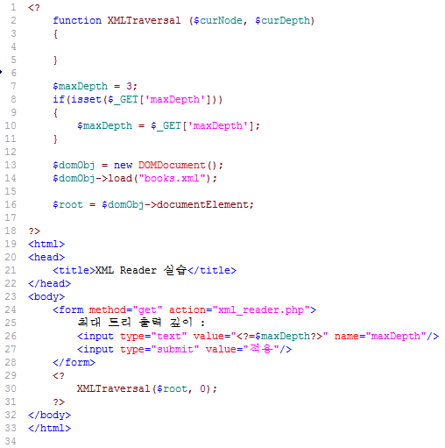
실습 – XMLTraversal 함수 구현
XMLTraversal 함수를 완성하여 이 php파일이 잘 작동하게 하는 것이 최종목표

Slide 32
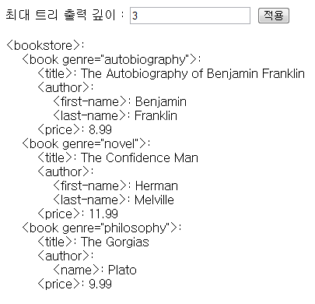
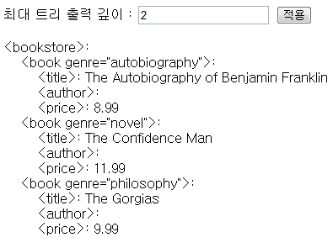
실습 – 결과 화면

